Slide 1
Η Εκπαίδευση για την Αειφορία ως κινητήρια δύναμη για τον μετασχηματισμό του σχολείου στον 21ο αιώνα Γνωστικές διεργασίες επεξεργασίας των πληροφοριών στα άτομα με Δυσκολίες Μάθησης ή/και ΔΕΠ.-Υ. ΑΝΔΡΕΑΣ ΓΡ. ΚΑΝΔΑΡΑΚΗΣ, PhD ΕΙΔΙΚΟΣ ΨΥΧΟΠΑΙΔΑΓΩΓΟΣ & ΣΥΜΒΟΥΛΟΣ ΟΙΚΟΓΕΝΕΙΑΣ ΥΠΕΥΘΥΝΟΣ ΤΜΗΜΑΤΟΣ ΨΥΧΟΠΑΙΔΑΓΩΓΙΚΗΣ ΑΝΤΙΜΕΤΩΠΙΣΗΣ ΔΥΣΚΟΛΙΩΝ ΜΑΘΗΣΗΣ ΚΑΙ ΣΥΜΠΕΡΙΦΟΡΑΣ ΣΤΗΝ ΕΛΛΗΝΙΚΗ ΕΤΑΙΡΕΙΑ ΙΑΤΡΙΚΗΣ ΨΥΧΟΛΟΓΙΑΣ

Slide 3
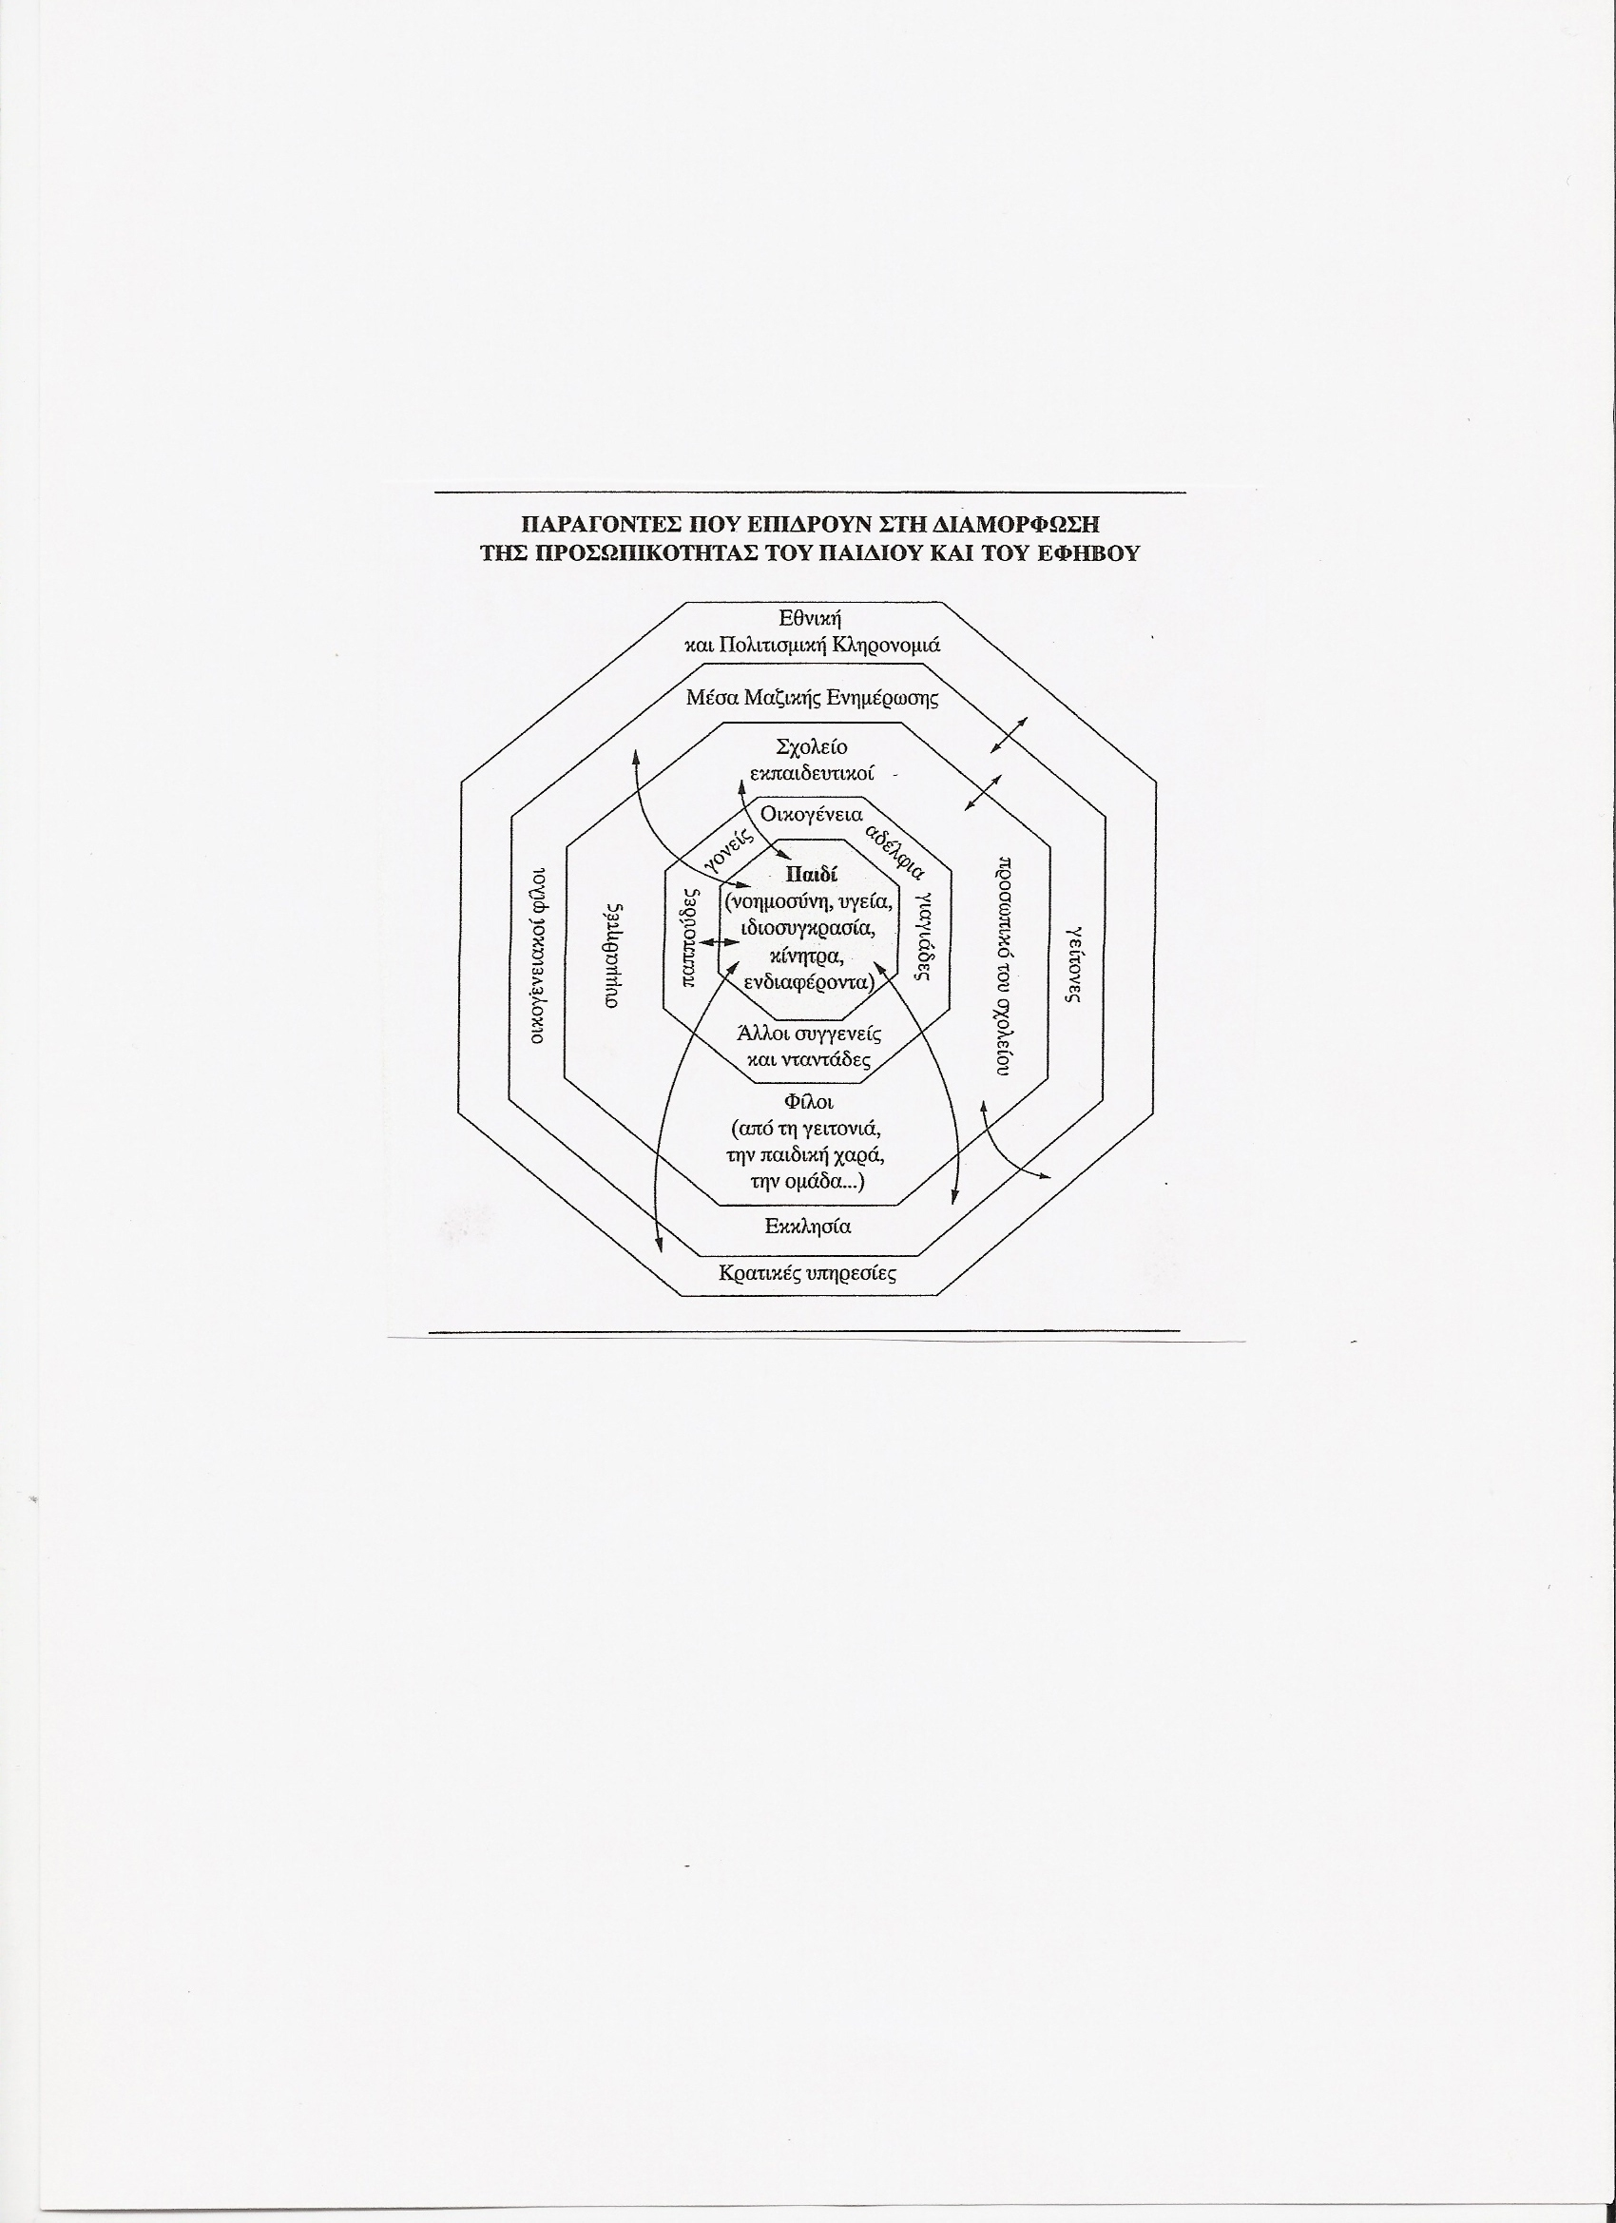

Slide 4
ΣΥΣΤΗΜΑ ΙΕΡΑΡΧΗΣΗΣ ΤΩΝ ΑΝΘΡΩΠΙΝΩΝ ΑΝΑΓΚΩΝ ( Maslow, A., 1968,1971)
ΉΘΟΣ
ΑΥΤΟΠΡΑΓΜΑΤΩΣΗ
ΚΟΙΝΩΝΙΚΗ ΑΠΟΔΟΧΗ
ΣΥΝΑΙΣΘΗΜΑΤΙΚΗ ΑΝΤΑΠΟΚΡΙΣΗ
(ΦΙΛΙΑ, ΟΙΚΟΓΕΝΕΙΑΚΗ ΘΑΛΠΩΡΗ, ΚΟΙΝΩΝΙΚΗ ΕΠΙΔΟΚΙΜΑΣΙΑ)
ΑΣΦΑΛΕΙΑ ΚΑΙ ΠΡΟΣΤΑΣΙΑ
(ΣΤΕΓΗ, ΣΤΑΘΕΡΟΤΗΤΑ, ΑΠΟ ΒΙΑ…)
ΒΙΟΛΟΓΙΚΕΣ ΑΝΑΓΚΕΣ
(ΤΡΟΦΗ, ΝΕΡΟ ΥΠΝΟΣ)

Slide 5
Ανθρώπινη Συμπεριφορά & Μάθηση
Γνωστικοί-Προσωπικοί παράγοντες
Περιβαλλοντικοί παράγοντες
Συμπεριφορά

Slide 6
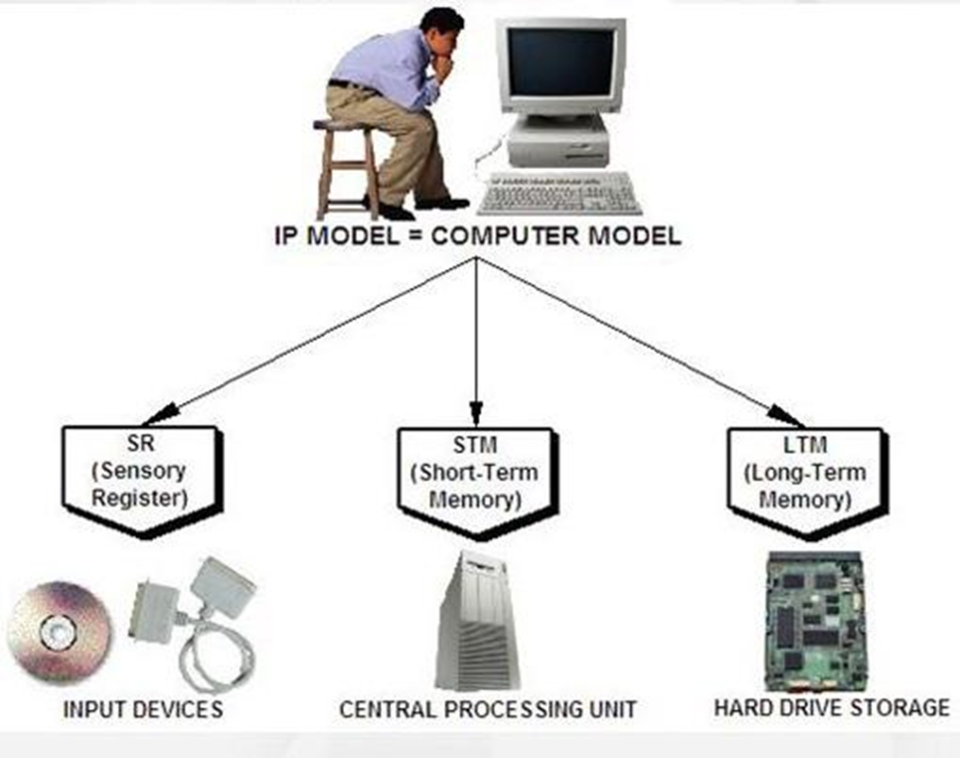
Ο ανθρώπινος νους ως… Σύστημα Επεξεργασίας Πληροφοριών

Slide 7
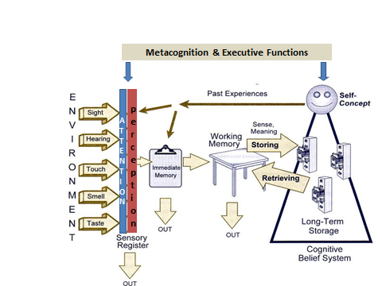
Σύστημα Επεξεργασίας Πληροφοριών, συνθετική απεικόνιση σύμφωνα με τους Atkinson & Shiffrin (1968), Barkley (1997), Kandarakis & Poulos (2008), Sousa (2011)

Slide 8
ΔΙΑΣΤΑΣΕΙΣ ΤΗΣ ΒΡΑΧΥΧΡΟΝΗΣ ΜΝΗΜΗΣ
ΒΡΑΧΥΧΡΟΝΗ ΜΝΗΜΗ
Οργάνωση (π.χ. συνένωση)
Συγκράτηση (φωναχτή ή σιωπηλή επανάληψη) και
Ανάσυρση πληροφοριών
ΑΜΕΣΗ ΜΝΗΜΗ
το πινάκιο
όπου ακουμπάμε τις πληροφορίες έως
ότου αποφασίσουμε να τις επεξεργαστούμε
ΕΠΗΡΕΑΖΕΤΑΙ
Από
Την αξία της πληροφορίας
Τις απειλές
Τα συναισθήματα
ΕΝΕΡΓΟΣ ΜΝΗΜΗ
το τραπέζι
Όπου πραγματοποιείται
Ενεργητική και ευέλικτη
επεξεργασία των πληροφοριών
Το κέντρο της
ανθρώπινης συνείδησης

Slide 9
ΟΙ ΔΥΝΑΤΟΤΗΤΕΣ ΤΗΣ ΕΝΕΡΓΟΥΣ ΜΝΗΜΗΣ ΟΣΟΝ ΑΦΟΡΑ ΤΗ ΣΥΝΕΝΩΣΗ ΠΛΗΡΟΦΟΡΙΩΝ ΑΝΑΛΟΓΑ ΜΕ ΤΗΝ ΗΛΙΚΙΑ
ΗΛΙΚΙΑ | Το ελάχιστο | Το μέγιστο | Ο μέσος όρος
Από 0-5 ετών | 1 | 3 | 2
Από 5-14 ετών | 3 | 7 | 5
Από 14 και άνω | 5 | 9 | 7
Η Β.Μ ΜΠΟΡΕΙ ΝΑ ΣΥΓΚΡΑΤΗΣΕΙ 7 ( - + ) 2 ΠΛΗΡΟΦΟΡΙΕΣ

Slide 10
ΜΝΗΜΟΝΙΚΑ ΣΥΣΤΗΜΑΤΑ ΚΑΙ ΔΙΑΔΙΚΑΣΙΕΣ ΕΛΕΓΧΟΥ ΤΩΝ ΠΛΗΡΟΦΟΡΙΩΝ (Κολιάδης,2002:423)
ΔΙΑΔΙΚΑΣΙΕΣ ΕΛΕΓΧΟΥ ΤΩΝ ΠΛΗΡΟΦΟΡΙΩΝ | ΑΙΣΘΗΤΗΡΙΑΚΗ ΜΝΗΜΗ | ΒΡΑΧΥΧΡΟΝΗ ΜΝΗΜΗ | ΜΑΚΡΟΧΡΟΝΗ ΜΝΗΜΗ
Εισαγωγή πληροφοριών | Επιλεκτική προσοχή | Πολύ γρήγορη | Σχετικά αργή
Χωρητικότητα | Μεγάλη | Περιορισμένη (επιδέχεται βελτίωσης) | Απεριόριστη
Διάρκεια | ¼ - 2 δευτερόλεπτα | 20-30 δευτερόλεπτα | Απεριόριστη
Συγκράτηση πληροφοριών | Αδύνατη | Με συνεχιζόμενη προσοχή και επανάληψη | Με επανάληψη και οργάνωση
Περιεχόμενο | Όλα τα αισθητηριακά ερεθίσματα | Λέξεις, εικόνες, ιδέες, προτάσεις | Διασυνδετικά δίκτυα, σχήματα, παραγωγές, γεγονότα, εικόνες,
Ανάσυρση | Αδύνατη | Άμεση | Εξαρτάται από τη μορφή αναπαράστασης και την οργάνωση
Λήθη | Φθορά και παρεμβολή | Παρεμβολή και φθορά | Παρεμβολή, ακατάλληλες νύξεις ανάσυρσης, πιθανή φθορά, απώθηση
Μορφές | Εικονική, ακουστική μνήμη | Άμεση / Ενεργός μνήμη | Διαδικαστική μνήμη, Μνήμη επεισοδίων, Σημασιολογική μνήμη
Παράδειγμα | Να μπορεί το άτομο να δει κινούμενες εικόνες (εικονική) και Να αναγνωρίσει λέξεις στον προφορικό λόγο (ακουστική) | Να θυμάται έναν αριθμό τηλεφώνου που μόλις είδε ή Να κρατά σημειώσεις κατά τη διάρκεια μιας ομιλίας | Να θυμάται πώς οδηγεί αυτοκίνητο (διαδικαστική) Πού άφησε τα κλειδιά του (μνήμη επεισοδίων Και να μπορεί να διαβάζει μια πινακίδα στο δρόμο (σημασιολογική)

Slide 11
ΒΡΑΧΥΧΡΟΝΗ ΚΑΙ ΜΑΚΡΟΧΡΟΝΗ ΜΝΗΜΗ
 | ΒΑΣΙΚΕΣ ΛΕΙΤΟΥΡΓΙΕΣ | ΧΩΡΗΤΙΚΟΤΗΤΑ | ΜΟΡΦΕΣ ΚΩΔΙΚΟΠΟΙΗΣΗΣ ΠΛΗΡΟΦΟΡΙΩΝ | ΔΙΑΡΚΕΙΑ ΣΥΓΚΡΑΤΗΣΗΣ ΠΛΗΡΟΦΟΡΙΩΝ | ΧΑΡΑΚΤΗΡΙΣΜΟΣ
ΑΜΕΣΗ/ ENEΡΓΟΣ ΜΝΗΜΗ | Οργάνωση Συγκράτηση Ανάσυρση | περιορισμένη | Ακουστική (κυρίως) Οπτική Σημασιολογική | 5 - 30 δευτερόλεπτα | <<πινάκιο>> <<πάγκος εργασίας>>
ΜΑΚΡΟΧΡΟΝΗ ΜΝΗΜΗ | Κωδικοποίηση Συγκράτηση Ανάσυρση | απεριόριστη | Γλωσσικοί κώδικες Νοητικές εικόνες | απεριόριστη | <<αποθηκευτικός χώρος>>

Slide 12
Τι είναι μάθηση;
Ενεργός διαδικασία πρόσκτησης, επεξεργασίας, αποθήκευσης, διατήρησης και μελλοντικής εφαρμογής της γνώσης

Slide 13
Τι είναι οι στρατηγικές μάθησης;
Τα καλά οργανωμένα και αποτελεσματικά βήματα που εφαρμόζουμε καθώς μαθαίνουμε, θυμόμαστε ή ενεργούμε
Οι τεχνικές που μας βοηθούν να κατανοήσουμε και να διατηρήσουμε νέες γνώσεις ή δεξιότητες, να εντάξουμε τη νέα πληροφορία στο τι ήδη γνωρίζουμε, με τέτοιο τρόπο ώστε να έχει νόημα και να μπορεί να ανακληθεί.

Slide 14
ΤΥΠΟΙ ΣΤΡΑΤΗΓΙΚΩΝ ΜΑΘΗΣΗΣ
ΓΝΩΣΤΙΚΕΣ
ΜΕΤΑΓΝΩΣΤΙΚΕΣ
Είναι ελεγκτικές στη φύση τους και χρησιμοποιούνται όταν σχεδιάζουμε, ρυθμίζουμε και αξιολογούμε την πορεία μάθησης ή τη στρατηγικής που εφαρμόζουμε.
π.χ.
Προγραφικό στάδιο
Μάθηση της μάθησης
Επιλογή κατάλληλης στρατηγικής
Βοηθούν να χειριστούμε πληροφορίες προκειμένου να επιτύχουμε στόχους
π.χ.
κρατάμε σημειώσεις
απευθύνουμε ερωτήσεις
συμπληρώνουμε πίνακα..

Slide 15
ΣΤΡΑΤΗΓΙΚΕΣ ΚΑΙ ΤΕΧΝΙΚΕΣ ΜΑΘΗΣΗΣ (Κολιάδης, 2002:454)
ΣΤΡΑΤΗΓΙΚΕΣ ΜΑΘΗΣΗΣ | ΤΕΧΝΙΚΕΣ ΜΑΘΗΣΗΣ
Επανάληψη | Μηχανιστική επανάληψη πληροφοριών Υπογράμμιση βασικών σημείων Συνοψίσεις (περιλήψεις)
Επεξεργασία | Χρήση νοητικών εικόνων Χρήση μνημονικών τεχνικών (ακρωνύμια, λέξεις κλειδιά...) Υποβολή ερωτήσεων Σημειώσεις
Οργάνωση | Χρήση μνημονικών τεχνικών Ομαδοποιήσεις Διαγράμματα, περιγράμματα, οργανογράμματα Χαρτογραφήσεις
Καθοδήγηση για την κατανόηση κειμένων | Αυτοερωτήσεις Επανάληψη Έλεγχος λογικής αλληλουχίας Παραφράσεις
Στήριξη και καθοδήγηση του θυμικο-συναισθηματικού | Αντιμετώπιση του άγχους Δόμηση θετικών πεποιθήσεων, αξιοσύνη, προσδοκίες, στάσεις Δημιουργία θετικού περιβάλλοντος Αποτελεσματική χρήση του χρόνου

Slide 16
ΔΙΔΑΣΚΑΛΙΑ ΕΦΑΡΜΟΓΗΣ ΣΤΡΑΤΗΓΙΚΩΝ ΜΑΘΗΣΗΣ
Επιλογή στρατηγικής
Προϋπάρχουσα γνώση / πρόκληση ενδιαφέροντος
Παρουσίαση στρατηγικής
Ανατροφοδότηση
Γενίκευση
Εφαρμογή στρατηγικής

Slide 17
ΕΣΩΤΕΡΙΚΕΣ
ΓΝΩΣΤΙΚΕΣ ΜΝΗΜΟΝΙΚΕΣ ΤΕΧΝΙΚΕΣ
(παραδείγματα)
ΑΚΡΟΣΤΙΧΙΔΑ | Ιησούς Χριστός Θεού Υιός Σωτήρ (Ι.Χ.Θ.Υ.Σ.)
ΟΠΤΙΚΟΠΟΙΗΣΗ | Αφηρημένες έννοιες συνδέονται με εικόνες
ΕΝΝΟΙΟΛΟΓΙΚΗ ΚΑΤΗΓΟΡΙΟΠΟΙΗΣΗ | Supermarket: φρούτα, απορρυπαντικά...
ΡΙΜΑ | Οι βασικές λέξεις εντάσσονται σε τραγουδάκι, ποίημα...
ΑΣΤΕΙΕΣ ΣΥΣΧΕΤΙΣΕΙΣ | Ικτίνος και Καλλικράτης (το Κτήνος ο Καλλικράτης)
ΣΥΝΔΕΣΗ ΛΕΞΕΩΝ | Βάζω τις λέξεις σε ιστορία

Slide 18
LASSI (AUSTIN, 1981) Learning and Study Strategies Inventory ΘΕΜΑΤΑ ΠΟΥ ΠΕΡΙΛΑΜΒΑΝΟΝΤΑΙ | ΠΑΡΑΔΕΙΓΜΑΤΑ
1. ΑΓΧΟΣ | Ανησυχώ ότι δε θα πάω καλά (στις εξετάσεις) και αυτό επηρεάζει τη συγκέντρωσή μου Όταν αρχίζουν οι εξετάσεις, αισθάνομαι σίγουρος ότι θα τα πάω καλά
2. ΣΤΑΣΕΙΣ | Η επιτυχία στο σχολείο είναι πολύ σημαντική για μένα. Αισθάνομαι μπερδεμένος και δεν μπορώ να αποφασίσω τι πρέπει να κάνω με τις σπουδές μου
3. ΣΥΓΚΕΝΤΡΩΣΗ | Συχνά ανακαλύπτω ότι διάβασα κάτι αλλά δεν καταλαβαίνω τι αφορούσε Συγκεντρώνομαι πολύ όταν μελετώ
4. ΕΠΕΞΕΡΓΑΣΙΑ ΠΛΗΡΟΦΟΡΙΩΝ | Προσπαθώ να βρίσκω σχέσεις ανάμεσα σε αυτό που διαβάζω και σε αυτά που ήδη γνωρίζω Όταν μελετώ, οργανώνω το υλικό στο μυαλό μου
5. ΚΙΝΗΤΡΑ | Βιάζομαι να κάνω τις εργασίες που μας αναθέτουν και να τελειώνω, παρά να κάνω καλή δουλειά Φαίνεται ότι καταφέρνω να βρίσκω κάθε είδους δικαιολογίες φτάνει να μη μελετήσω
6. ΧΡΟΝΙΚΟΣ ΠΡΟΓΡΑΜΜΑΤΙΣΜΟΣ | Μελετώ μόνο όταν υπάρχει η πίεση των εξετάσεων Αξιοποιώ το χρόνο ανάμεσα στις παραδόσεις μελετώντας
7. ΕΠΙΛΟΓΗ ΚΥΡΙΩΝ ΙΔΕΩΝ | Η υπογράμμιση με βοηθά όταν κάνω επισκόπηση του κειμένου Όταν διαβάζω δυσκολεύομαι να βρω ποια είναι τα σημαντικά σημεία
8. ΑΥΤΟΕΞΕΤΑΣΗ | Σταματώ κατά διαστήματα το διάβασμα και επαναλαμβάνω αυτά που έχουν λεχθεί Σπάνια κάνω εξετάσεις πριν από τις εξετάσεις
9. ΒΟΗΘΗΜΑΤΑ ΜΕΛΕΤΗΣ | Δε λύνω ασκήσεις και ενδεικτικά προβλήματα Κάνω σχήματα, διαγράμματα ή πίνακες για να συνοψίσω το υλικό των μαθημάτων
10. ΣΤΡΑΤΗΓΙΚΕΣ ΕΞΕΤΑΣΕΩΝ | Εξετάζω καλά το νόημα της ερώτησης πριν απαντήσω Την ώρα της εξέτασης ανακαλύπτω ότι έχω διαβάσει λάθος ύλη

Slide 19
ΟΙ ΠΙΟ ΑΠΟΤΕΛΕΣΜΑΤΙΚΕΣ ΠΑΡΕΜΒΑΣΕΙΣ ΑΠΑΙΤΟΥΝ ΣΥΝΔΥΑΣΜΟ ΓΝΩΣΤΙΚΩΝ ΚΑΙ ΜΕΤΑΓΝΩΣΤΙΚΩΝ ΣΤΡΑΤΗΓΙΚΩΝ ΜΑΘΗΣΗΣ

Slide 20
ΕΥΧΑΡΙΣΤΩ ΓΙΑ ΤΗΝ ΠΡΟΣΟΧΗ ΣΑΣ Δρ. Ανδρέας Γρ. Κανδαράκης

